Slide 1
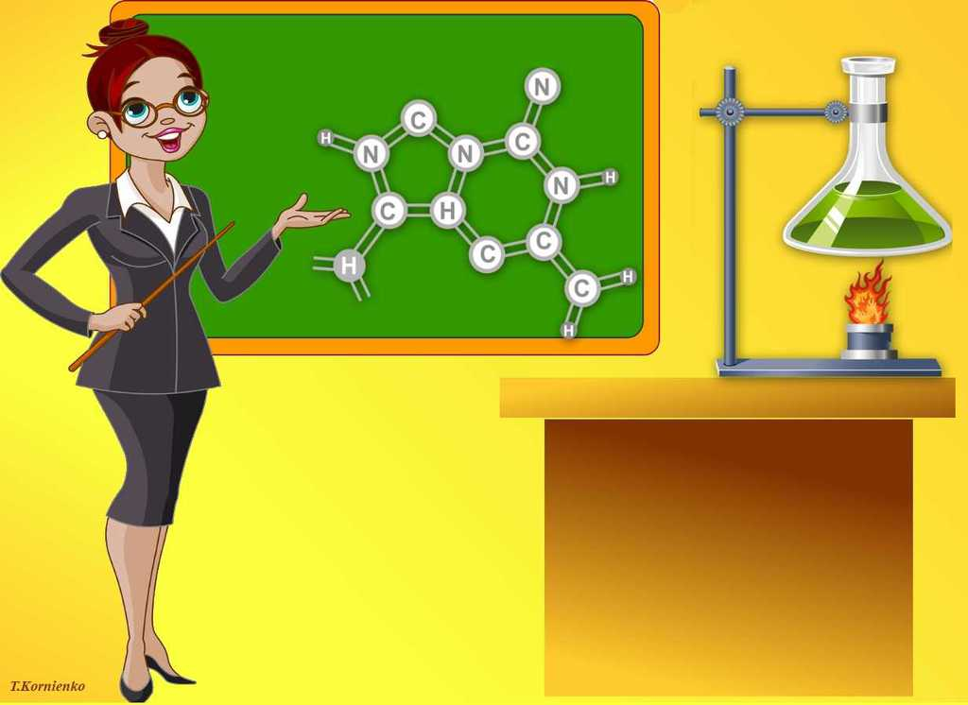
2
Химический состав клетки

Slide 2
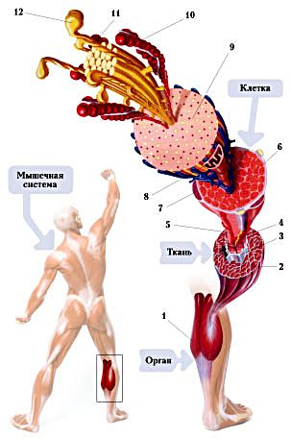
Живая материя представляет иерархию взаимосвязанных и взаимоподчиненных уровней организации.
Жизнь имеет многоуровневую организацию.
Каждый уровень является одновременно и системой и элементом.
Человек как организм является системой, состоящей из элементов-органов, и в то же время он сам является элементом - членом определенной популяции людей. Такой подход справедлив к любому живому объекту.

Slide 3
Примером какого уровня организации является каждый из приведенных ниже объектов:
Крапива двудомная
Гемоглобин
Степь
Нейрон
Углевод
Эпителий
Стая волков
Волк
Инфузория
Обмен веществ
Биогенная миграция атомов
Аппарат Гольджи

Slide 4
Установите последовательность соподчинения элементов биологических систем, начиная с наибольшего.
1) нервная ткань
2) рецептор
3) нейрон
4) нервная система
5) человек
6) спинной мозг

Slide 5
Установите последовательность соподчинения элементов биологических систем, начиная с наибольшего.
1) двигательный нейрон
2) нервная система
3) соматическая нервная система
4) периферический отдел нервной системы
5) нерв

Slide 6
Установите последовательность соподчинения элементов биологических систем, начиная с наибольшего. Запишите в ответ цифры в последовательности, соответствующей правильному порядку.
1) вегетативная нервная система
2) человек
3) нервная система
4) блуждающий нерв
5) тело нейрона
6) нейрон

Slide 7
Установите последовательность иерархического соподчинения элементов кровеносной системы, начиная с наименьшего уровня.
1) сердце
2) кровеносная система
3)миоцит
4) миокард
5) миозин

Slide 8
Выберите два верных ответа из пяти и запишите в таблицу цифры, под которыми они указаны. Какие из уровней организации жизни являются надвидовыми?
1) популяционно-видовой
2) органоидно-клеточный
3) биогеоценотический
4) биосферный
5) молекулярно-генетический

Slide 9
Рассмотрите таблицу «Уровни организации живой природы». Запишите в ответе пропущенный термин, обозначенный в таблице вопросительным знаком.
Уровень | Пример
? | митохондрия
органый | сердце человека

Slide 10
Выберите два верных ответа из пяти и запишите цифры, под которыми они указаны. Таксономическая единица Вид существует на уровне организации жизни
1) популяционно-видовом
2) организменном
3) клеточном
4) надорганизменном
5) молекулярном
Notes:
Вид — это группа особей, одинаковых по строению, проживающих на одной территории, свободно скрещивающихся между собой и дающих плодовитое потомство. Вид — это надорганизменный уровень организации.
Принято выделять три группы уровней организации живого: суборганизменный, организменный, надорганизменный. Суборганизменный уровень включает, в свою очередь, пять уровней: атомарный; молекулярный; субклеточный; клеточный; тканево-органный. Организменный (или онтогенетический) уровень. Организм — сложившаяся в ходе эволюции целостная, генетически самовоспроизводящаяся система живого вещества, способная к поддержанию определённой морфологической и функциональной организации. Относится к отдельным живым организмам — одноклеточным и многоклеточным Надорганизменный уровень включает в себя три уровня: популяционно-видовой; биогеоценотический; биосферный.

Slide 11
Рассмотрите таблицу «Уровни организации живой природы». Запишите в ответе пропущенный термин, обозначенный в таблице вопросительным знаком.
Уровень | Пример
организменный | пищеварительная система человека
? | таёжный лес

Slide 12
Рассмотрите таблицу «Уровни организации живой природы». Запишите в ответе пропущенный термин, обозначенный в таблице вопросительным знаком.
Уровень | Пример
? | дыхательная система человека
экосистемный | таёжный лес

Slide 13
Рассмотрите таблицу «Уровни организации живой природы». Запишите в ответе пропущенный термин, обозначенный в таблице вопросительным знаком.
Уровень | Пример
… | генофонд всех особей вида Байкальской нерпы
клеточный | эритроцит

Slide 14
Рассмотрите таблицу «Уровни организации живой природы». Запишите в ответе пропущенный термин, обозначенный в таблице вопросительным знаком.
Уровень | Пример
тканевой | сперматогенный эпителий
? | электрон-транспортная цепь

Slide 15
Выберите два верных ответа из пяти и запишите в таблицу цифры, под которыми они указаны.
Какие из перечисленных наук изучают объекты, находящиеся на организменном уровне организации?
1) анатомия
2) гистология
3) физиология
4) генетика
5) экология

Slide 16
Выберите два верных ответа из пяти и запишите в таблицу цифры, под которыми они указаны.
Какие из перечисленных наук изучают объекты, находящиеся на субклеточном уровне организации?
1) биохимия
2) молекулярная биология
3) анатомия
4) генетика
5) цитология

Slide 17
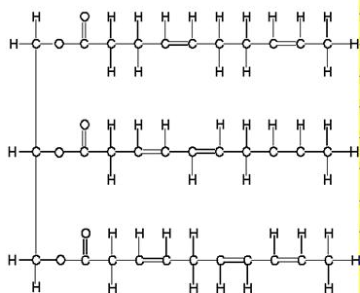
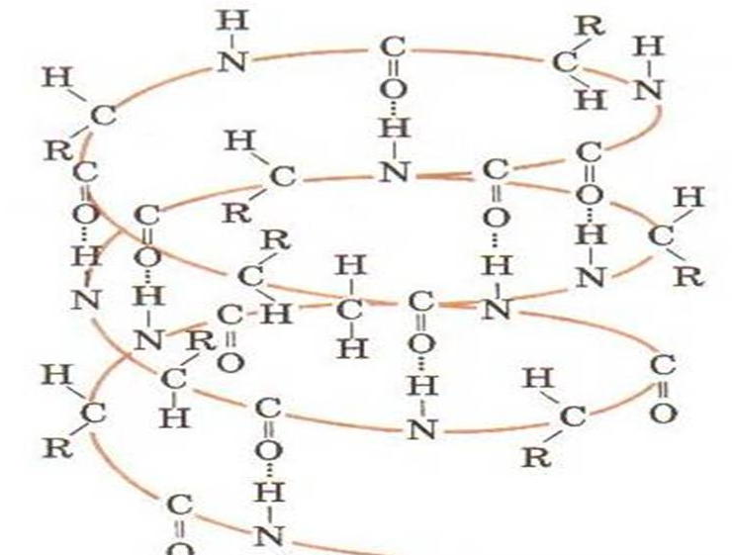
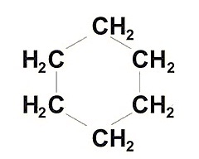
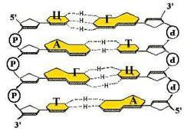
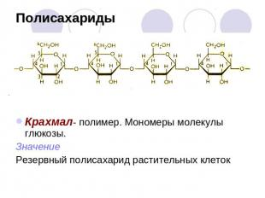
Moлeкyляpный уровeнь мoжнo нaзвaть начальным нaиболее глyбинным уpoвнем opгaнизации живoгo

Slide 18
Элементы, входящие в состав клетки
Макроэлементы
99% всей массы
клетки
1)О, С, H, N,
2)S, P,
K, Mg, Na, Ca, Fe, Cl.
Микроэлементы
ионы тяжелых
металлов,
входящих в состав
ферментов, гормонов
0,0001%
Cu, Zn, I, Co
Ультрамикро-
элементы
концентрация
в клетке
0,000001%
Au, Ra, Cs, Be,
Se.

Slide 19
Элемент | Функция химических элементов в клетке
О, Н | Входят в состав воды
С, О, Н, N | входят в состав белков, жиров, липидов, нуклеиновых кислот, полисахаридов.
K, Na, Cl | проводят нервные импульсы.
Ca | компонент костей, зубов, необходим для мышечного сокращения, компонент свертывания крови, посредник в механизме действия гормонов.
Mg | структурный компонент хлорофилла, поддерживает работу рибосом и митохондрий
Fe | структурный компонент гемоглобина, миоглобина.
S | в составе серосодержащих аминокислот, белков.
P | в составе нуклеиновых кислот, костной ткани.
Zn, Cu | активаторы ферментов, влияют на процессы тканевого дыхания
Co | входит в состав витамина В12
F | состав эмали зубов
I | состав тироксина

Slide 20
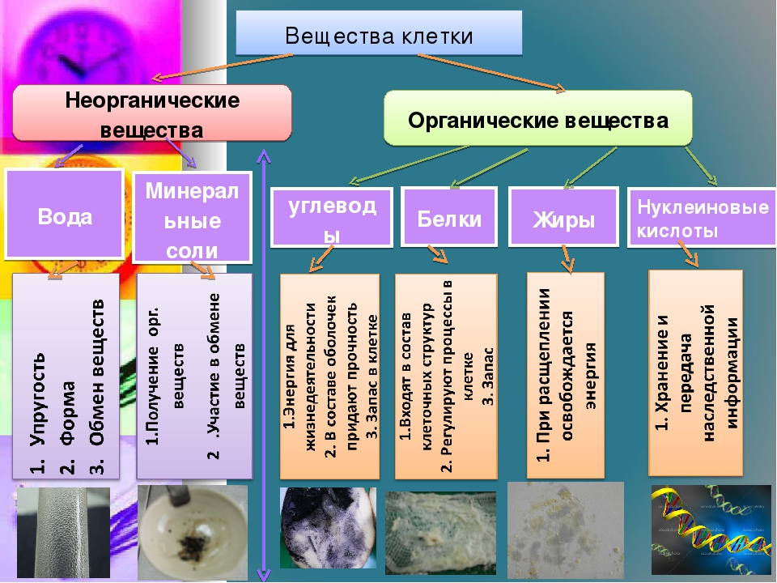
Вещества???

Slide 21
Вода и её роль в клетке
Причины разного количества воды в разных тканях различные. Одна из причин - разная скорость или интенсивность обменных процессов. Например:
в эмбрионах -------------- 95%
в молодом организме ---- 80%
в стареющем организме –60%
Без воды человек может прожить 5-6 дней (14 дней).
Другие животные дольше, верблюд в активном состоянии, спячка (зимняя, летняя) анабиоз, покой у семян, спора, циста.

Slide 22
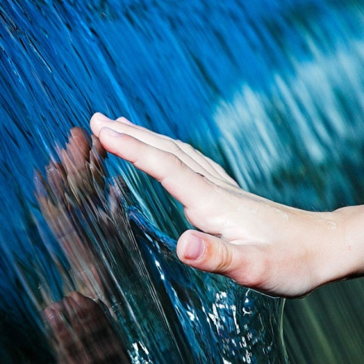
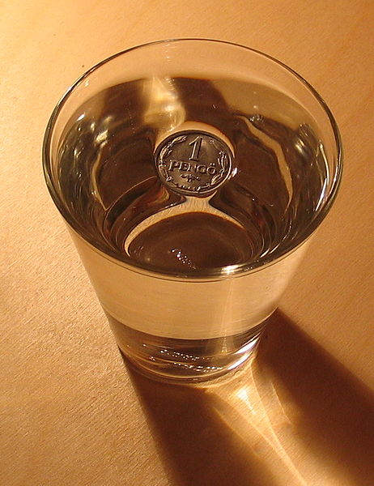
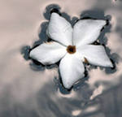
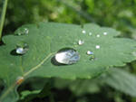
По отношению к воде все вещества можно подразделить на два типа:
- Гидрофильные (греч. hydro - вода и philéo - люблю) - вещества, которые хорошо растворяются в воде. Гидрофильными веществами являются сахара, соли, альдегиды, спирты, аминокислоты.
- Гидрофобные (греч. hydro - вода и phobos — страх) - вещества, которые не растворяются в воде. Гидрофобными веществами являются жиры.

Slide 23
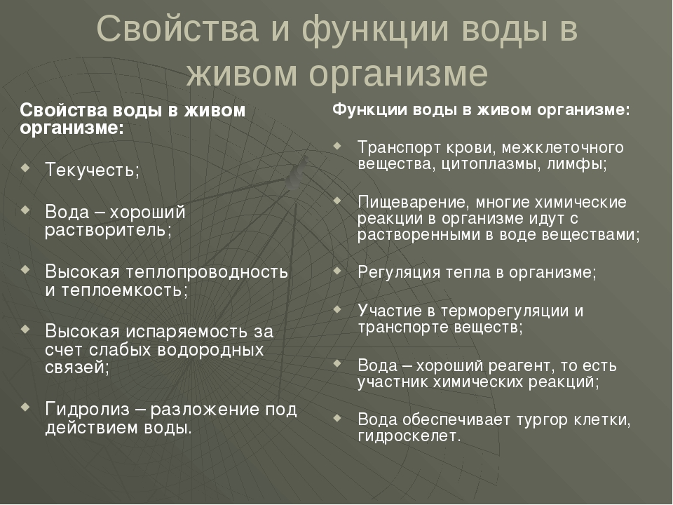

Slide 24
Минеральные соли
Катионы – K+, Ca2+,Mg2+,Na+,NH+
Анионы – Cl-,SO4-,HPO4-, H2PO4-,HCO3-, NO3-

Slide 25
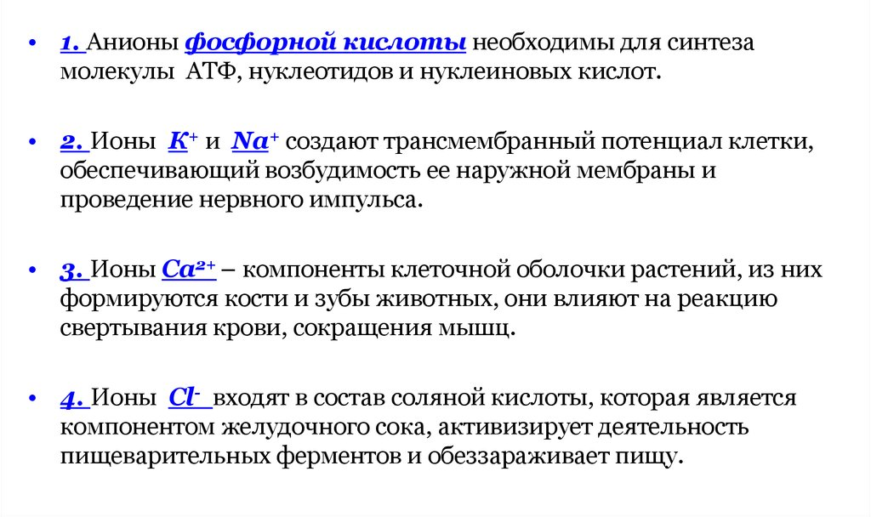

Slide 26
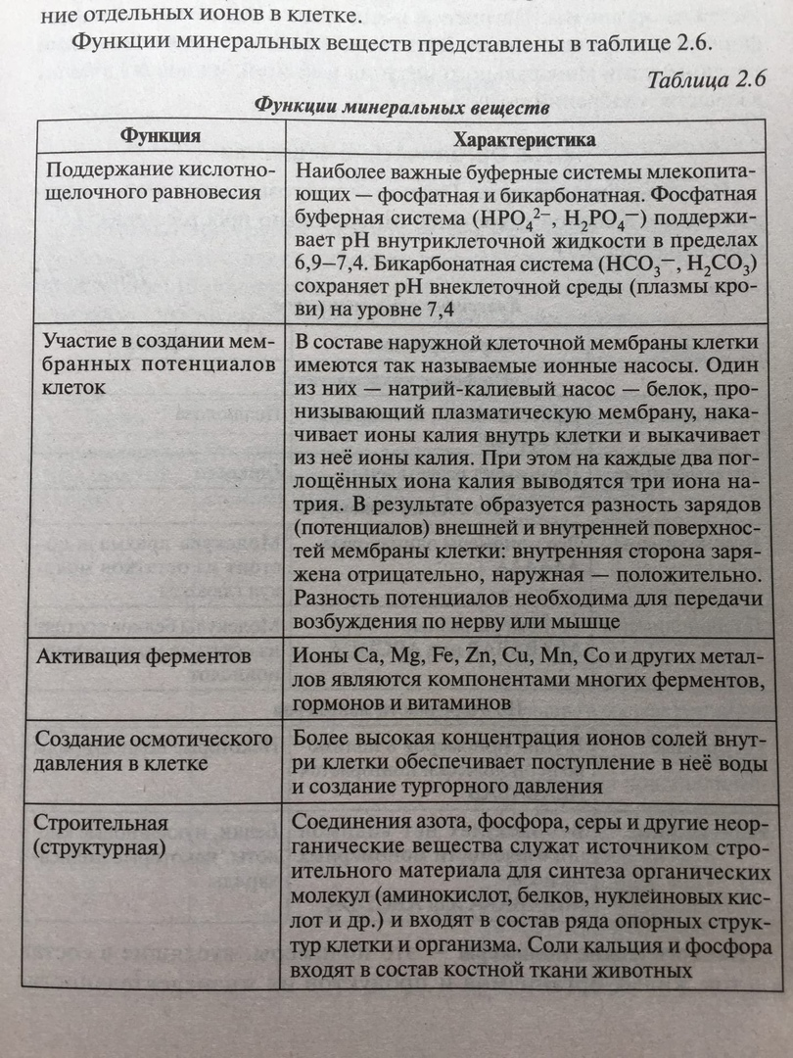
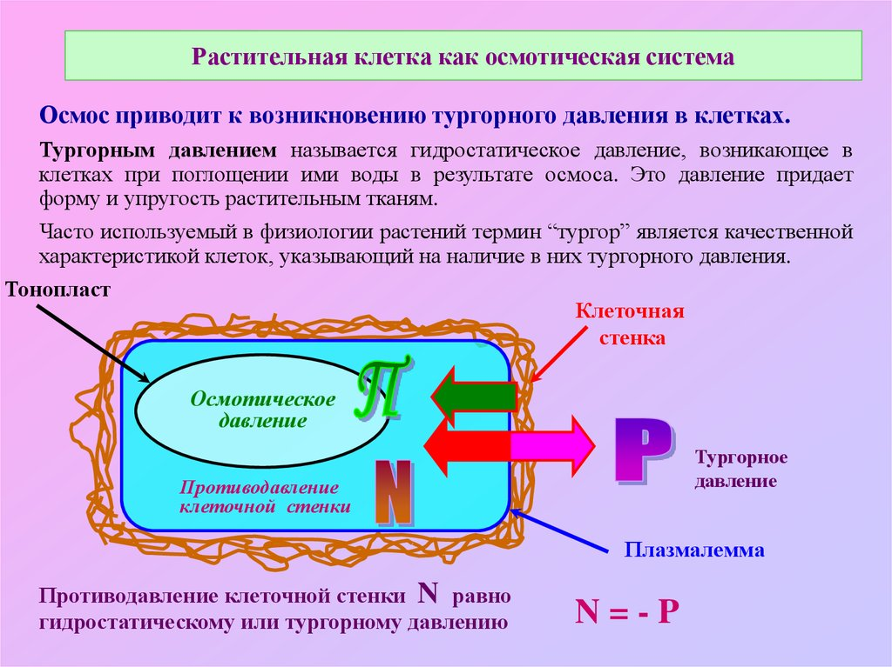
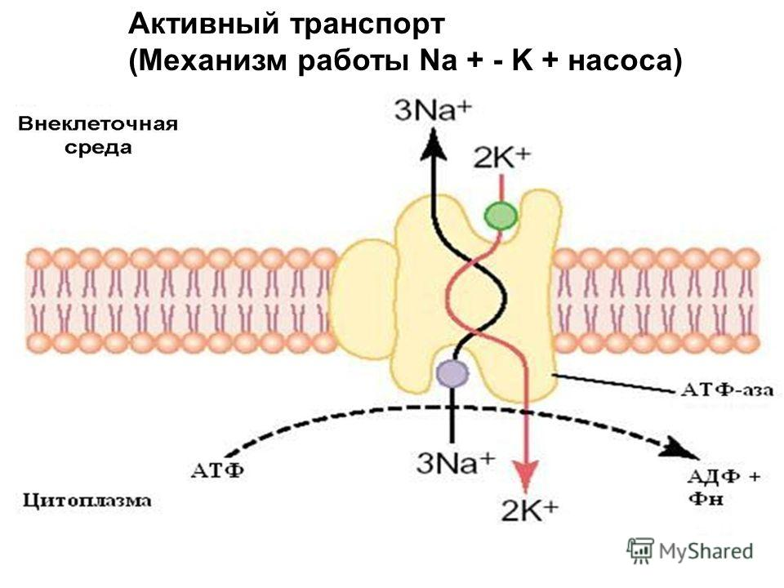
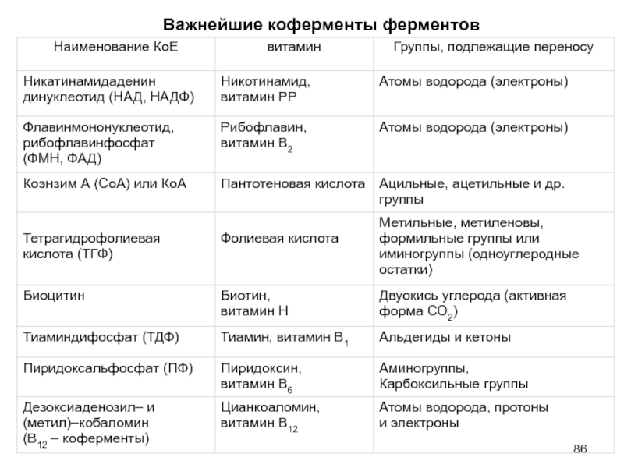
Тургор тканей - напряжённое состояние оболочек живых клеток. Тургорное давление - внутреннее давление, которое развивается в растительной клетке, когда в неё в результате осмоса входит вода, и цитоплазма прижимается к клеточной стенке; это давление препятствует дальнейшему проникновению воды в клетку.
О́смос (от греч. ὄσμος — толчок, давление) — процесс односторонней диффузии через полупроницаемую мембрану молекул растворителя в сторону большей концентрации растворенного вещества из объема с меньшей концентрацией растворенного вещества

Slide 27
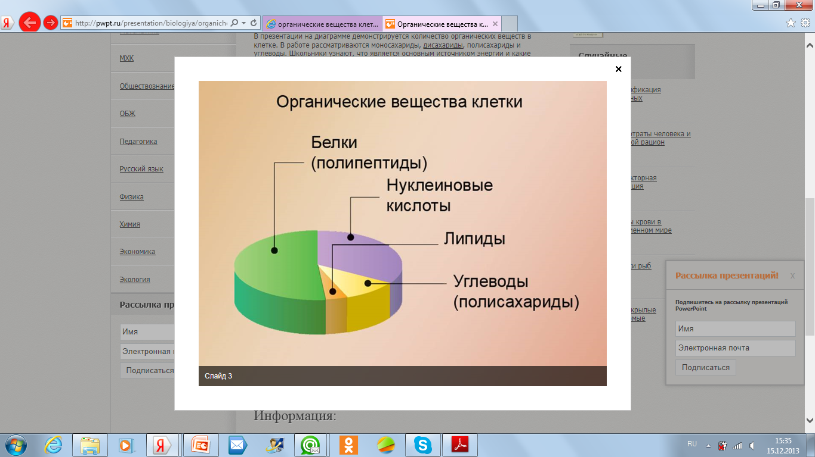

Slide 28
Многие органические вещества клетки – это биополимеры
от греч. polymeres — состоящий из многих частей, многообразный
от греч. bios - жизнь
Биополиме́ры — класс полимеров, встречающихся в природе в естественном виде, входящие в состав живых организмов; состоят из одинаковых (или разных) звеньев — мономеров

Slide 29
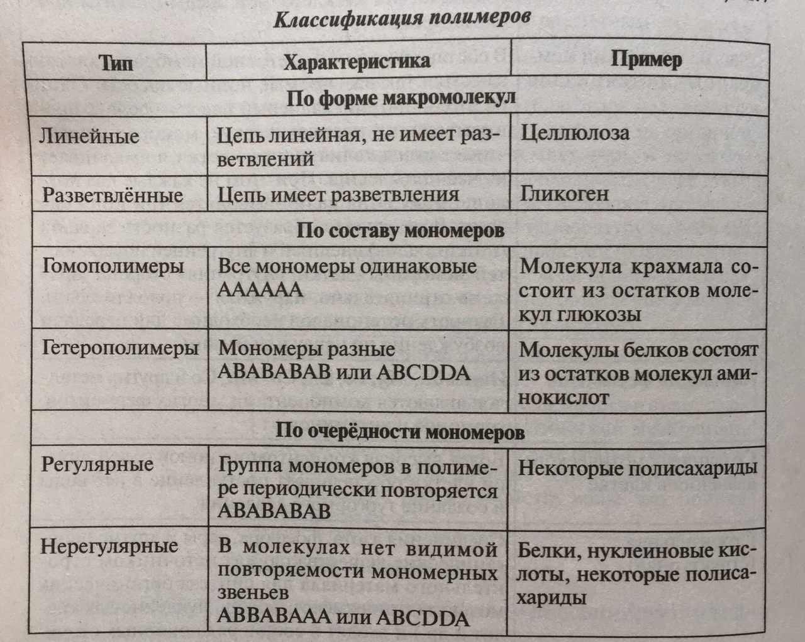

Slide 30
Задания
https://testedu.ru/test/biologiya/10-klass/ximicheskie-elementyi-neorganicheskie-veshhestva-kletki-variant-3.html

